Slide 1
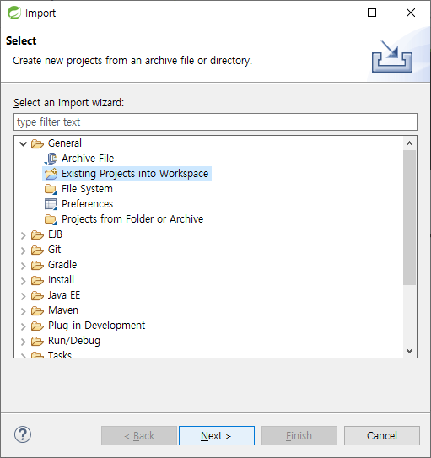
본인 PC의 Workspace에서
기존 프로젝트 삭제하시거나
아니면 새 Workspace 만드시고
Import-Existing Projects into Workspace

Slide 2
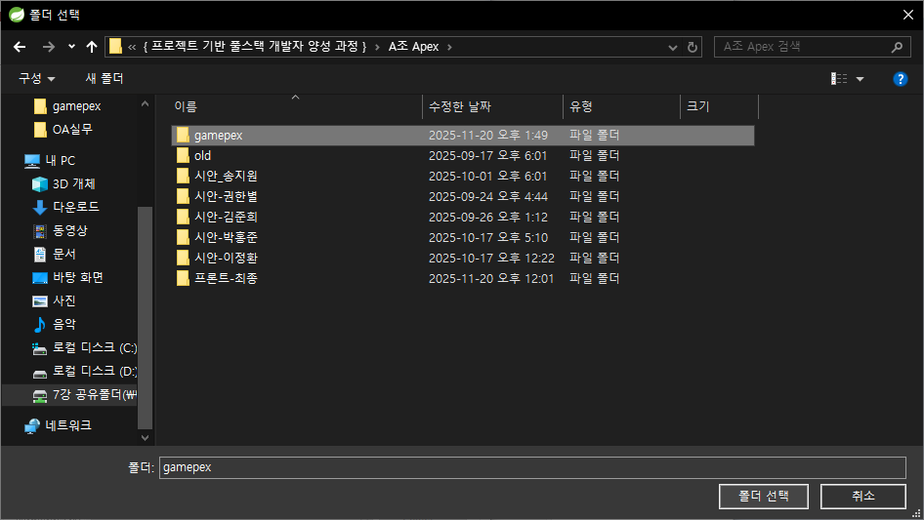

Z:\{ 프로젝트 기반 풀스택 개발자 양성 과정 }\A조 Apex
선택 후 Finish

Slide 3
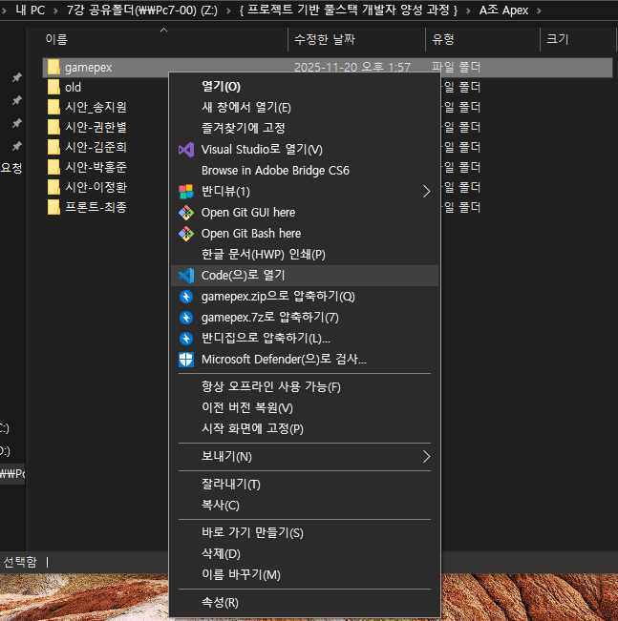

이후 자유롭게 작업하시면 됩니다. 수고하셨습니다.
p.s. vscode로도 작업 가능. (서버는 이클립스 톰캣으로)

Slide 4
